Slide 1
Taliansko
This project has been funded with support from the European Commission.
This publication [communication] reflects the views only of the author, and the Commission cannot be held responsible for any use which may be made of the information contained therein.

Slide 2
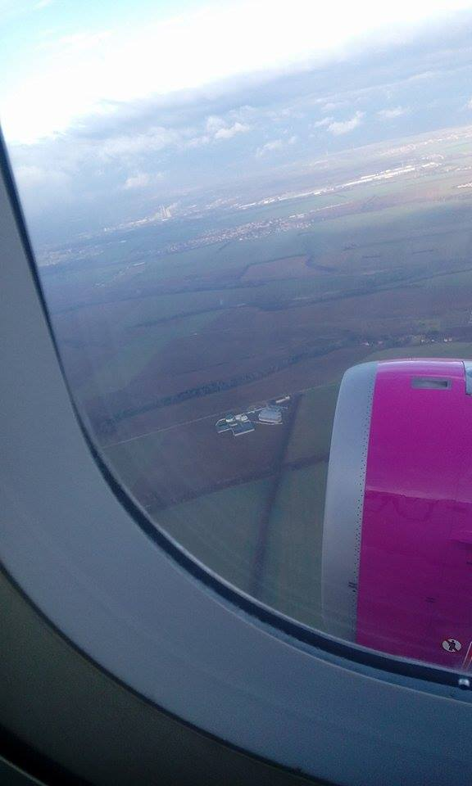
Sobota
V sobotu sme začali našu cestu do Talianska.
O 10:45 sme išli od školy do Ružomberku.
Dorazili sme tam okolo 11:30 a čakali sme na autobus do Prahy, Ktorý nám šiel o pol noci.

Slide 3
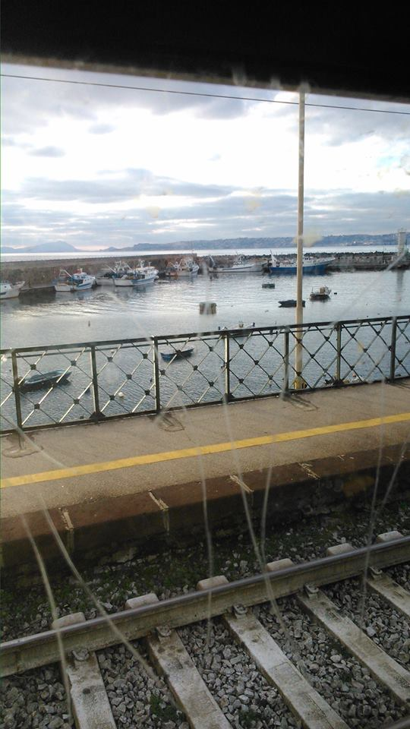
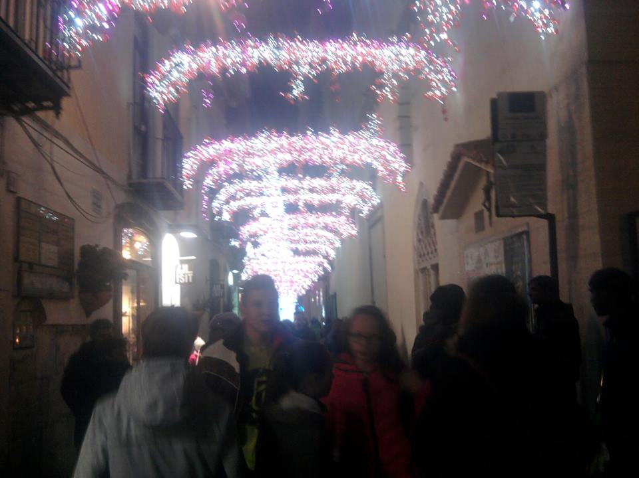
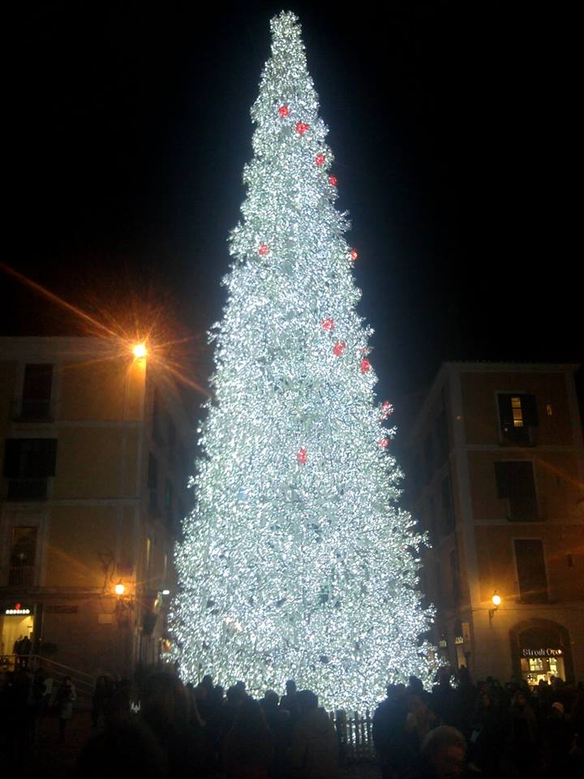
Nedeľa
Ráno o 6:00 sme dorazili do Prahy
Z autobusovej stanice sme sa dopravili na letisko, kde sme čakali 2 hodiny na otvorenie gateou
O 10:45 sme sedeli v lietadle plný očakávaní, aké to bude.
Po pristátí v Taliansku sme sa všetci tešili, kedy konečne budeme v Salerme.
Do Salerma sme docestovali vlakom a konečne po dlhej ceste sme sa dostali na hotel a všetci sme si oddýchli.
Večerali sme v reštaurácii, kde sme konečne ochutnali pravú Taliansku pizzu.

Slide 4
Pondelok
V pondelok ráno sme boli unavený, ale sadli sme si k raňajkám a konečne sa najedli...
Po raňajkách sme šli do Pompejí, bolo to krásne mesto, škoda, že ho sopka Vezuv zničila..
Potom sme šli na prednášku na ktorej sme sa zoznámili so všetkými krajinami.. Bolo to skvelé aj, keď niekedy nudné sedieť na prednáške..
Večer sme šli na večeru do úžasnej reštaurácie Maria Madre.

Slide 5
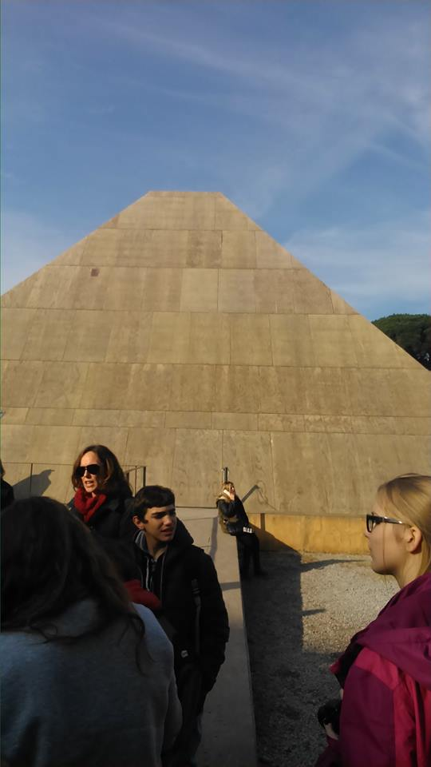
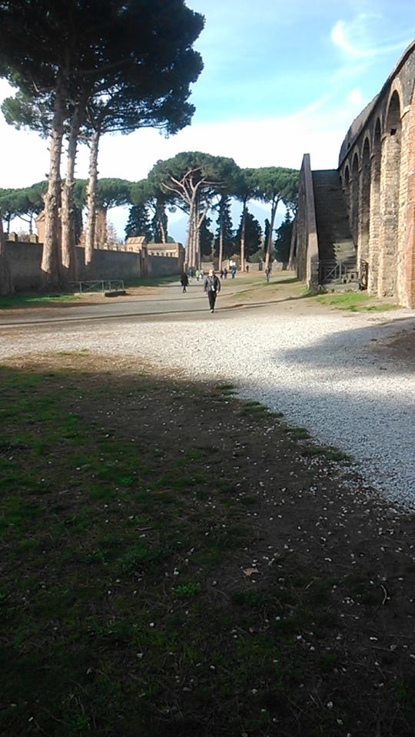
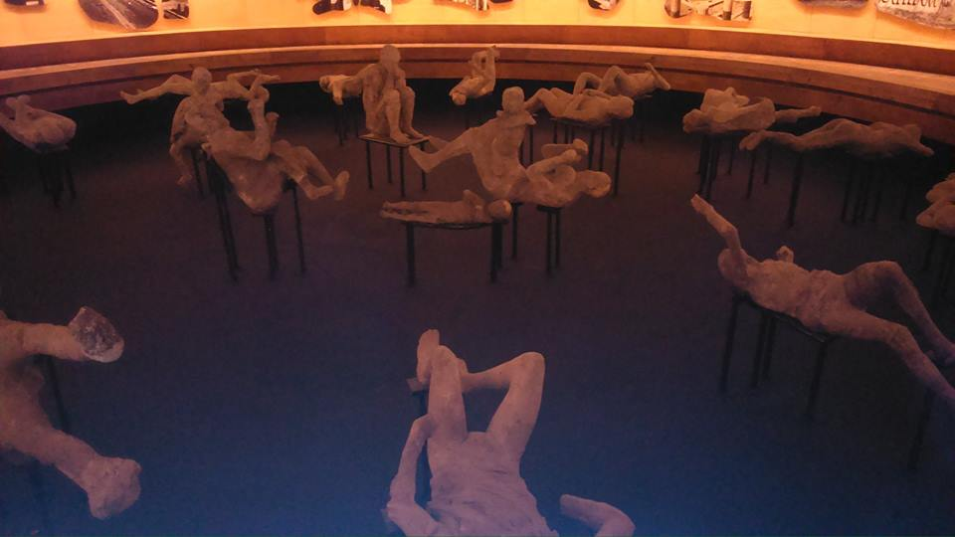
Pompeje boli krásne, no škoda, že ich sopka Vezuu zničila.
Zachovalo sa toho dosť na to aby sme si mohli predstaviť, aké to bolo.
Bol to úžasný pocit, keď som videl toto staré mesto.

Slide 6
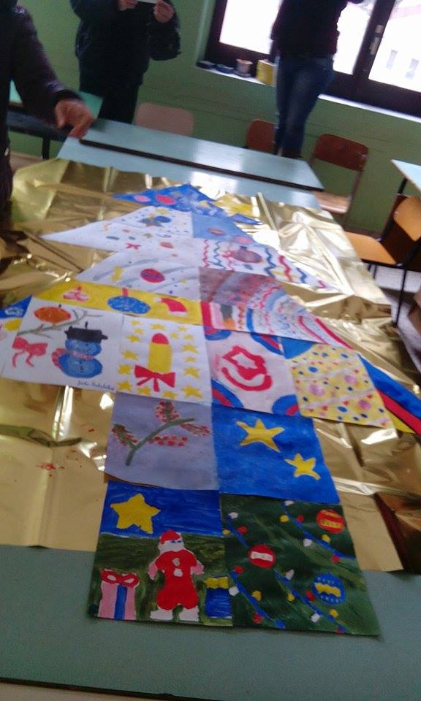
Utorok
V utorok sme sa vybrali navštíviť Taliansku školu.
Páčilo sa mi, že nás rozdelili do skupín, ale práve ja som dostal tanečnú a, keď sa priznám bol to pre mňa horor.. Priznávam si, že som neni dobrý tanečník, a tak som to musel nejako prežiť.
Ten ich obed nebol moc dobrý, pretože mali len zimnú stravu. Žiaden rezeň na nás nečakal, len koláčiky a všetko možné..
Po škole sme šli na hrad, kde sme sa videli staré predmety mince a hojná zbierka vína.
Navštívili sme katedrálu, a v nej aj hrobku, bolo to úžasné vidieť toľko ľudí, ktorý každý deň chodili navštevovať katedrálu

Slide 7
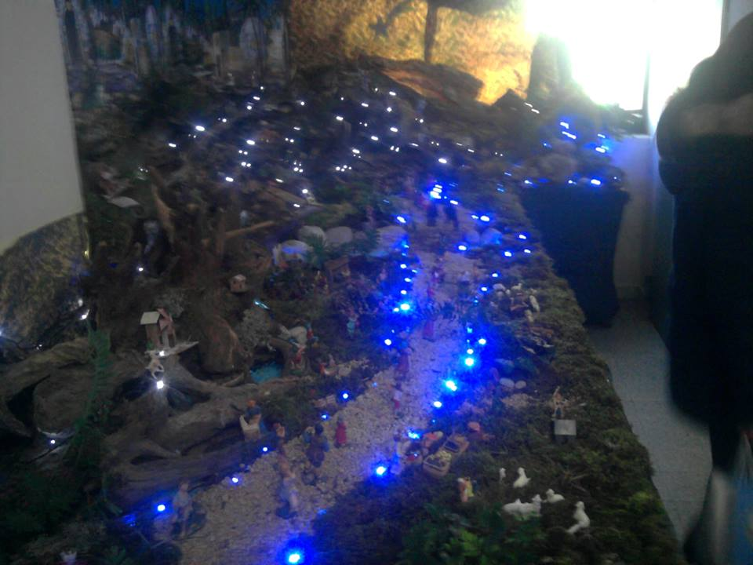
Streda
Zase sme boli navštíviť školu, a boli sme zadelený do tých istých skupín, takže som musel zase tancovať, čo ma vôbec nebavilo..
Naučili nás hrať hru bingo, len taliani to volajú tombola
Obed sme mali zase suchý v podobe bufetových stolov.
Po škole sme šli na hotel, kde sme si oddýchli a potom šli do mesta,,
Večerali sme v Maria Madre, kde sme sa moc nenajedli

Slide 8
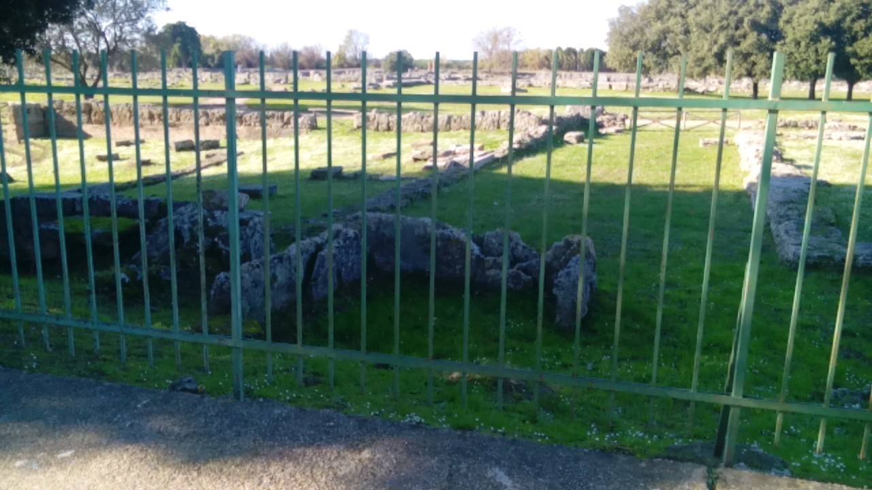
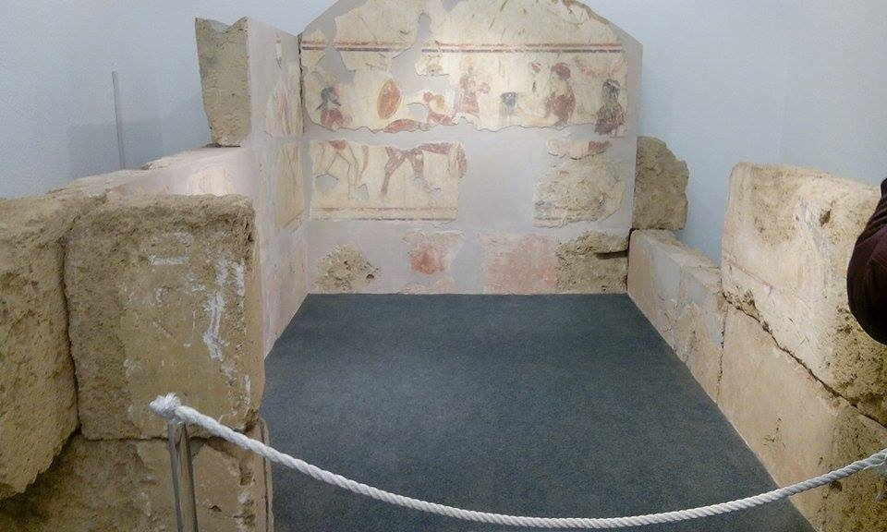
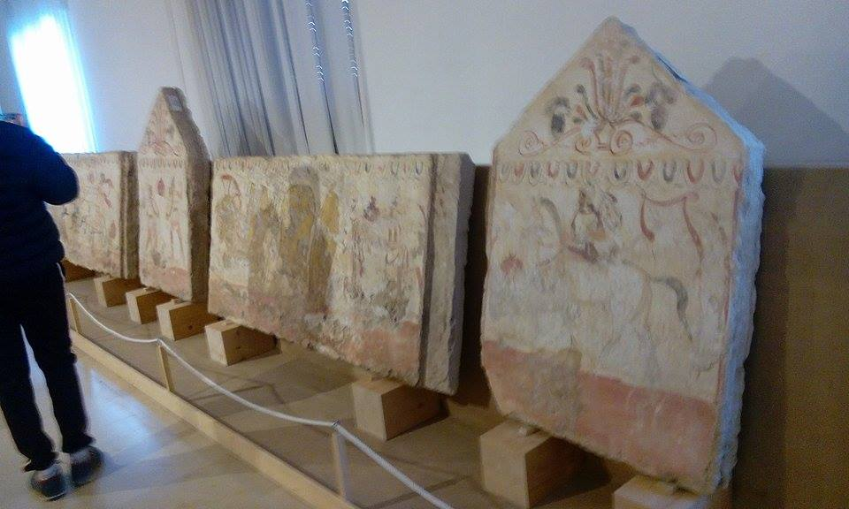
Štvrtok
Boli sme navštíviť mestečko Paestrum, kde sme navštívili aj múzeum, no zachovalo sa z toho menej ako z Pompejí.. Mali krásnu architektúru budou.
Šli sme navštíviť továreň na mozzarellu, kde sme ochutnali ich hamburgery a boli sme pozrieť na ich dobytok.

Slide 9
Piatok
Piatok už bol oddychový deň boli sme sa pozrieť do keramickej dielne kde maľovali motívy na taniere, džbány, vázy a čokoľvek iné.
Potom sme šli navštíviť vilu, kde sme sa dozvedeli o Talianskej kultúre, umelcoch, vynálezcoch, a o ich literatúre.
Bolo to zaujímavé spoznať ich umelcov, aj keď žiadneho z nich nepoznám...
Skončili sme skoro, a tak sme sa vybrali na obed do Talianskej reštaurácie

Slide 10
Ďakujem za pozornosť

